Slide 1
আজকের পাঠে সবাইকে স্বাগতম

Slide 2
পরিচিতি
শিক্ষক পরিচিতি
পাঠ পরিচিতি
বিষয়ঃ শারীরিক শিক্ষা ও স্বাস্থ্য
অধ্যায়- ১ম
প্রাত্যাহিক সমাবেশের ধারণা ও প্রয়োজনীয়তা
শ্রেণিঃ ৭ম
সময়ঃ 45 মিনিট
মোহাম্মদ মনিরুল ইসলাম
সহকারী শিক্ষক ( শারীরিক শিক্ষা)
মাধবপুর পাইলট উচ্চ বিদ্যালয়
মাধবপুর,হবিগঞ্জ।

Slide 3
তোমরা ছবিতে কি দেখতে পাচ্ছ?

Slide 4
প্রাত্যাহিক সমাবেশ।

Slide 5
এ পাঠ শেষে ---
(১) প্রাত্যহিক সমাবেশ কী তা বলতে পারবে।
(২) প্রাত্যহিক সমাবেশের ধারাবাহিক কাজগুলো বর্ণনা করতে পারবে।
(৩) প্রাত্যহিক সমাবেশের প্রয়োজনীতা ব্যাখ্যা করতে পারব।
(৪) জাতীয় সংগীত, শপথ ও ধর্মগ্রন্থ পাঠ করতে পারব।
(৫) প্রাত্যহিক সমাবেশের মাধ্যমে শৃংখলাবোধ, আদেশ মেনে চলা ও দেশপ্রেমে উদ্বুদ্ধ হবে।

Slide 6
প্রত্যাহিক সমাবেশ কী?
ক্লাস শুরুর আগে বিদ্যালয়ের সামনে খোলা জায়গায় প্রতিদিন নির্ধারিত সময়ে শিক্ষার্থী ও শিক্ষকবৃন্দের সমাবেত হওয়াকে সমাবেশ বলে।

Slide 7
প্রাত্যহিক সমাবেশের ধারাবাহিক কাজগুলো
জাতীয় পতাকা উত্তোলন ও অভিবাদন।
পবিত্র কোরআন থেকে পাঠ।
আনুগত্যর শপথ গ্রহণ।
জাতীয় সংগীত পরিবেশন।
প্রধান শিক্ষকের ভাষণ প্রয়োজন ক্ষেত্রে।
5 মিনিট শরীর চর্চা।
সমাবেশ শেষে নিজ নিজ শ্রেণীতে গমন।
জাতীয় পতাক উত্তোলন ও অভিবাদন।

Slide 8
জাতীয় পতাকা উত্তোলন ও অভিবাদন

Slide 9
সমাবেশের প্রয়োজনীয়তা :
১। শিক্ষার্থীদের মধ্যে দলীয় মনোভাব ও সমঝোতা বৃদ্ধি করে।
২। জাতীয় চেতনা ,জাতীয়তা বোধ এবং দেশপ্রেম জাগ্রত হয়।
৩। সুস্থ শারীরিক ও মানসিক বিকাশ ঘটায়।
৪। সুস্থ প্রতিযোগিতার মনোভাব বৃদ্ধি পায়।
৫। দেহ ও মনে সুস্থ জীবন - যাপন করতে পারে।

Slide 10
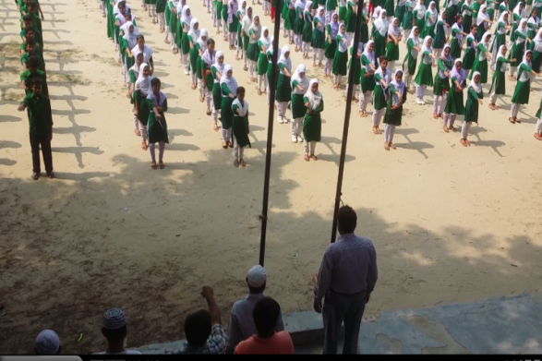
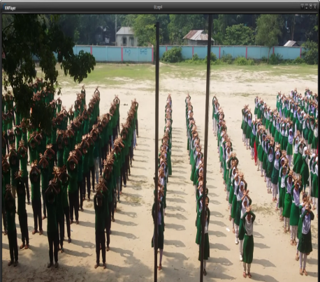
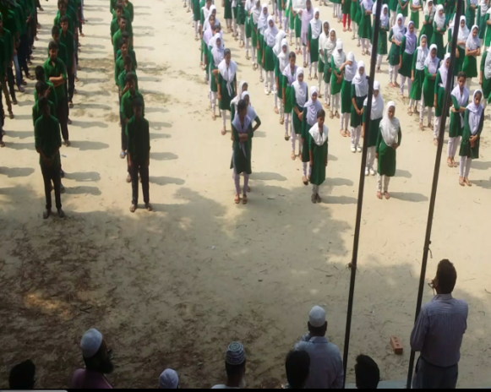
পবিত্র কোরান হতে কিছু অংশ পাঠ
জাতীয় সংগীত পরিবেশন
শপথবাক্য পাঠ
শরীর চর্চা/ পিটি অনুশীলন
প্রধান শিক্ষককের ভাষণ

Slide 11
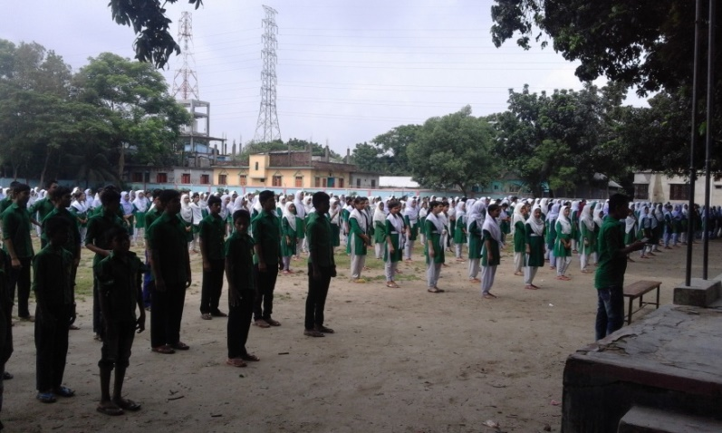
এসো আমরা এক সাথে দাড়িয়ে জাতীয় পতাকাকে সন্মান প্রদর্শন করি

Slide 12
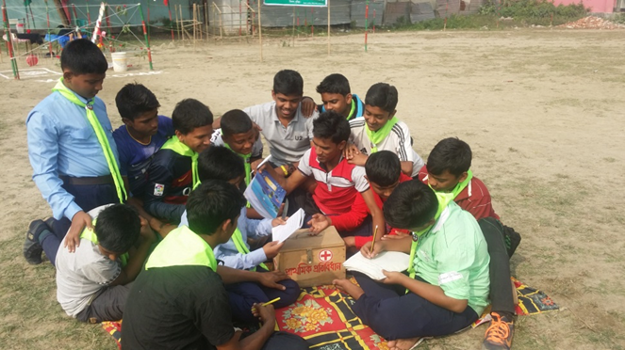
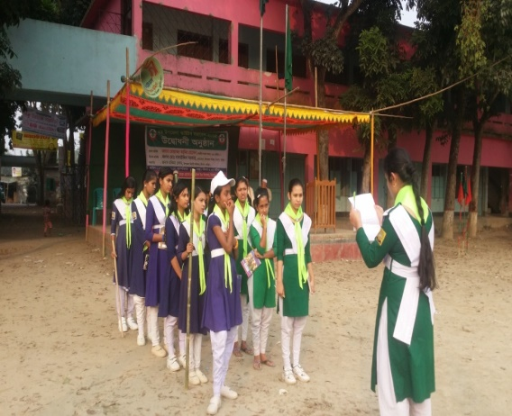
দলীয় কাজ
জাতীয় পতাকা উত্তোলন ও অভিবাদন প্রদান বাস্তবে করে দেখাও, সমাবেশের বিভিন্ন কাজ দলীয়ভাবে অনুশীলন কর ।

Slide 13
বাড়ির কাজ
‘শপথ ও জাতীয় সংগীত’ লিখে আনবে।

Slide 14
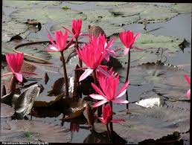
ধন্যবাদ

